Slide 1
Finansowe i organizacyjne uwarunkowania funkcjonowania przedszkoli, szkół podstawowych i gimnazjów samorządowych
Mariusz Tobor

Slide 2
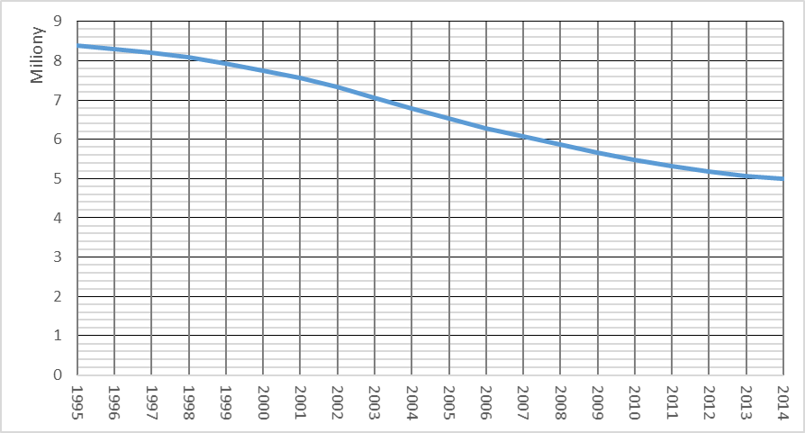
Potencjalni uczniowie – ludność w wieku 7-19 lat
Notes:
Spadek z 8,4 do 5 mln (o 40%)

Slide 3
Ogólnodostępne szkoły dla dzieci i młodzieży prowadzone przez JST

Slide 4
Gimnazja – szkoły, których sieć została zbudowana od zera

Slide 5
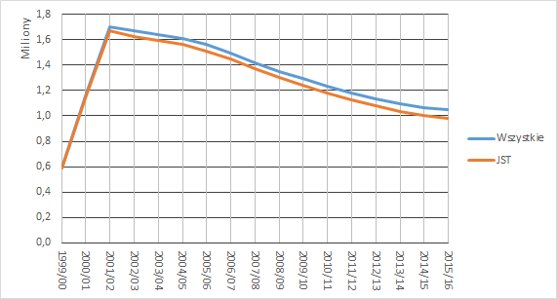
Uczniowie ogólnodostępnych gimnazjów dla dzieci i młodzieży
Notes:
Zmiana 2001/02-201516
-654 071
-38%
Niżej będzie tylko o ogólnodostępnych dla dzieci

Slide 6
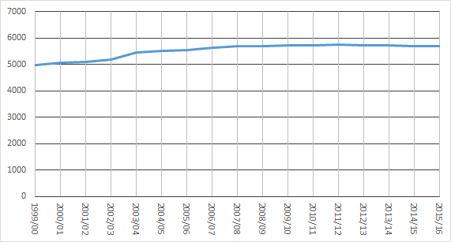
Liczba gimnazjów prowadzonych przez JST
Notes:
Zaczęła spadać dopiero po roku 2011/12
Obecnie
Gimnazja – 5681
W zespołach z SP – 3094
W zespołach z ponadgimn. – 514
W zespołach z SP i ponadgimn – 104

Slide 7
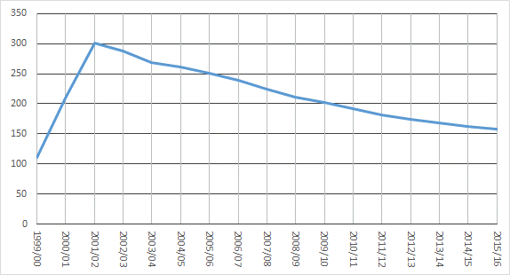
Średnia liczba uczniów w gimnazjum prowadzonym przez JST
Notes:
-143 uczniów
-47%

Slide 8
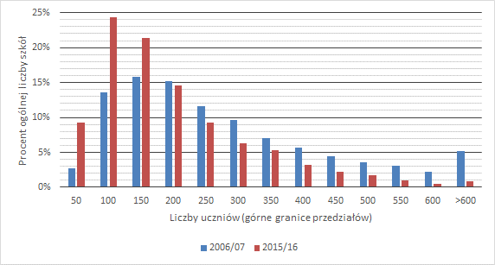
Porównanie rozkładów wielkości gimnazjów w latach 2006/07 i 2015/16

Slide 9
Średnie wielkości oddziałów a liczby uczniów w gimnazjach – wybrane miasto

Slide 10
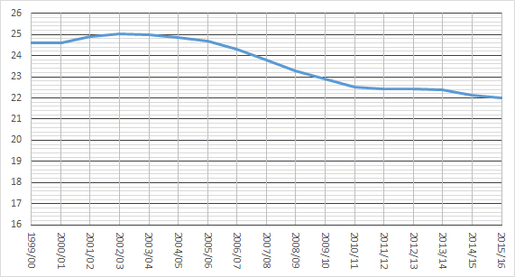
Średnia liczba uczniów w oddziale gimnazjum
Notes:
-2,67 -11%

Slide 11
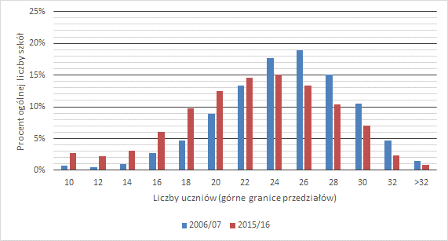
Porównanie rozkładów wielkości oddziałów klas pierwszych gimnazjów w latach 2006/07 i 2015/16

Slide 12
Uczniowie są nośnikami dochodów
Oddziały
i budynki są nośnikami kosztów
W malejących szkołach, które tracą elastyczność organizacyjną, koszty jednostkowe rosną
Notes:
Samorządy bardzo niechętnie likwidują szkoły
Robią to najczęściej wtedy, gdy nie widzą innego wyjścia

Slide 13
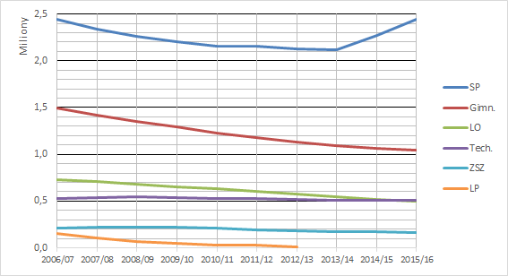
Liczby uczniów w szkołach różnych typów
Notes:
Wszystkie organy prowadzące

Slide 14
Koszty jednostkowe

Slide 15
Liczby uczniów na nauczycielski etat przeliczeniowy

Slide 16
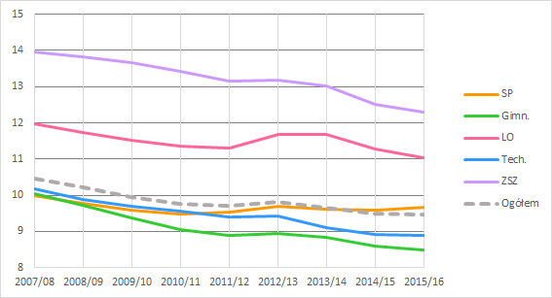
Średnie liczby uczniów przypadających na etat przeliczeniowy nauczyciela
Notes:
Im mniej, tym drożej!
Zależą od

Slide 17
Złotówki na ucznia i wychowanka

Slide 18
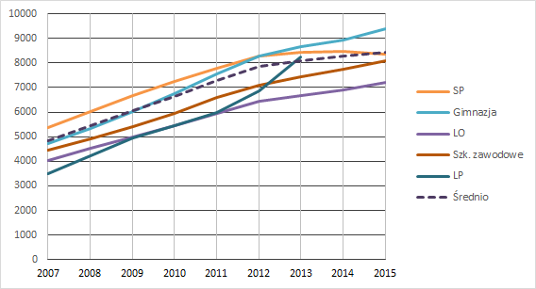
Średnie wydatki bieżące na ucznia
Notes:
Uwaga n LP – wygaszanie szkół kosztuje

Slide 19
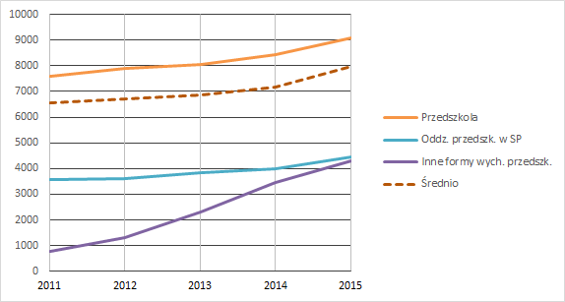
Średnie wydatki bieżące na wychowanka przedszkola
Notes:
Przed 2011 r. przedszkola-zakłady budżetowe zafałszowywały rachunki.

Slide 20
Dochody i wydatki

Slide 21
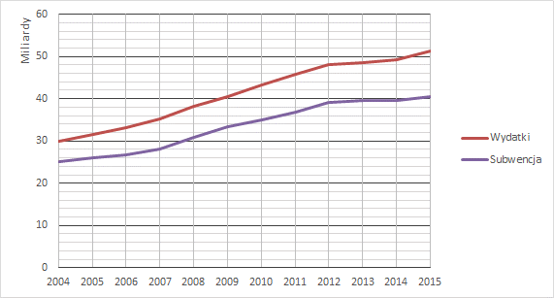
Subwencja oświatowa a wydatki na zadania objęte subwencjonowaniem

Slide 22
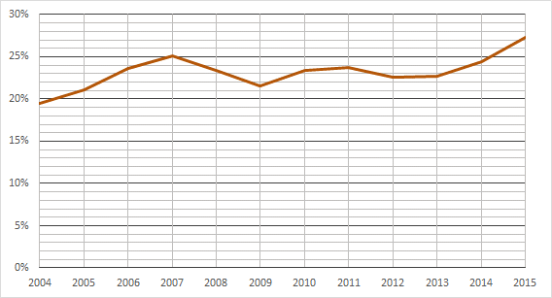
Wskaźnik nadwyżki wydatków nad subwencją
Notes:
Wskaźnik = 0% - subwencja równa wydatkom
Wskaźnik = 25% - wydatki o 25% wyższe od subwencji

Slide 23
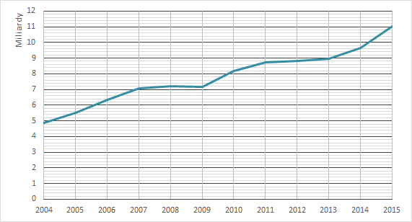
Kwota nadwyżki wydatków nad subwencją

Slide 24
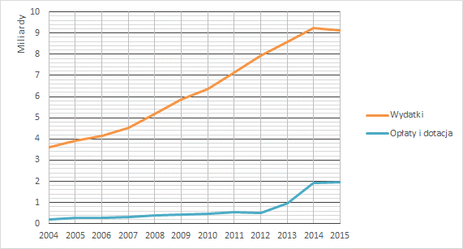
Opłaty rodziców i dotacja przedszkolna a bieżące wydatki na wychowanie przedszkolne

Slide 25
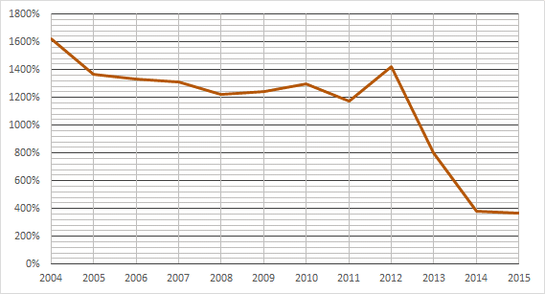
Wskaźnik nadwyżki wydatków nad dochodami przedszkoli

Slide 26
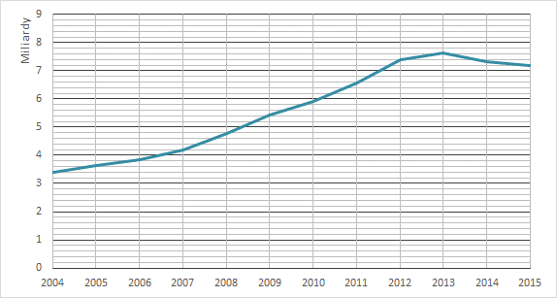
Kwota nadwyżki wydatków nad dochodami przedszkoli

Slide 27
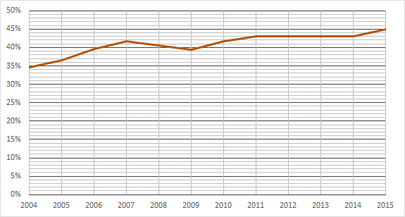
Wskaźnik nadwyżki wydatków bieżących nad dochodami oświaty samorządowej

Slide 28
Prognoza liczb uczniów i wychowanków przedszkoli

Slide 29
Warianty prognozy liczb uczniów i wychowanków przedszkoli
  Wariant 0 (do porównań) – utrzymanie gimnazjów do szkoły w każdym roku idzie 79% sześciolatków (tyle, ile w roku 2015/16)
  Wariant 1 – od roku szkolnego 2016/17 naukę w szkole podstawowej rozpoczynać będzie tylko 20% sześciolatków
  Wariant 2 – w roku szkolnym 2017/18 rozpocznie się proces wygaszania gimnazjów i wydłużania czasu nauki w szkole podstawowej do ośmiu lat. Sześciolatki jak w wariancie 1
Notes:
Prognoza obejmuje przedszkola i szkoły ogólnodostępne dla dzieci i mlodzieży

Slide 30
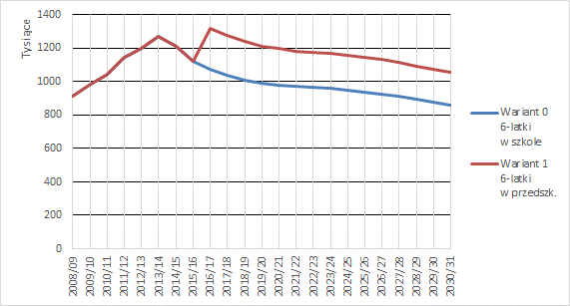
Porównanie wariantów prognozy liczby wychowanków przedszkoli
Notes:
W 2016/17 zapotrzebowanie większe o prawie 250 tys.
Zbliżone do wskaźników z roku 2015/16:
95% 5-latków
83% 4-latków
70% 3-latków
9,5% 2-latków

Slide 31
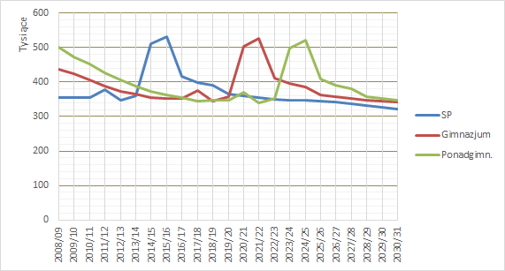
Prognoza liczb uczniów w klasach pierwszych szkół kolejnych szczebli (do roku 2015/16 dane rzeczywiste) – wariant 0 (6-latki w szkołach)

Slide 32
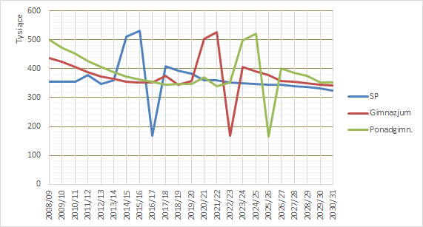
Prognoza liczb uczniów w klasach pierwszych szkół kolejnych szczebli (do roku 2015/16 dane rzeczywiste) – wariant 1 (6-latki w przedszk.)

Slide 33
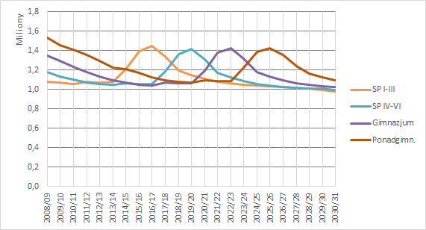
Prognoza liczb uczniów na poszczególnych etapach edukacyjnych (do roku 2015/16 dane rzeczywiste) – wariant 0 (6-latki w szkołach)

Slide 34
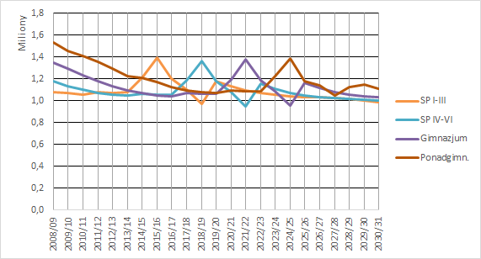
Prognoza liczb uczniów na poszczególnych etapach edukacyjnych (do roku 2015/16 dane rzeczywiste) – wariant 1 (6-latki w przedszkolach)

Slide 35
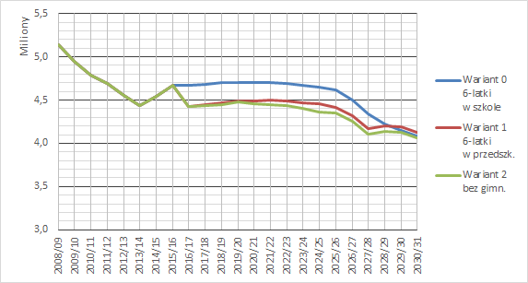
Porównanie wariantów prognozy łącznej liczby uczniów szkół wszystkich szczebli
Notes:
Przez sześciolatki szkoły tracą prawie 0,25 mln

Slide 36
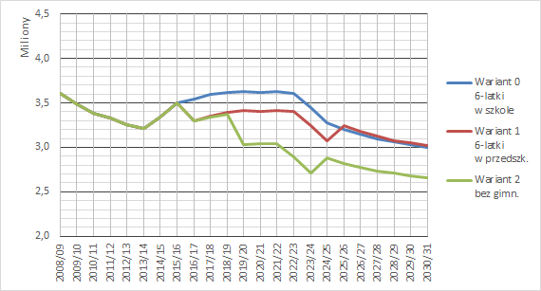
Porównanie wariantów prognozy łącznej liczby uczniów szkół szczebla gminnego
Notes:
W wariancie za 4 lata w szkołąch gminnych będzie o 0,5 mln mniej uczniów niż obecnie, a potem będzie jeszcze gorzej
Mamy więc przed sobą dwie kadencje wstrząsów

Slide 37
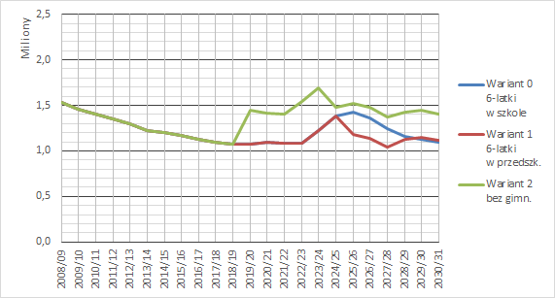
Porównanie wariantów prognozy łącznej liczby uczniów szkół szczebla powiatowego

Slide 38
Prawdopodobne skutki zmian

Slide 39
Podniesienie wieku obowiązku szkolnego
  Gwałtowny wzrost liczby przedszkolaków. Brak miejsc dla części chętnych
  Skokowy spadek liczby uczniów szkół podstawowych
  Wzrost jednostkowych kosztów kształcenia w szkołach podstawowych
  Przejście przez kolejne szczeble szkolne zmniejszonego rocznika uczniów. Organizacja nauki tego rocznika będzie utrudniona, a koszty jednostkowe szczególnie wysokie
  Zwiększone wahania zatrudnienia w szkołach podstawowych
  Zwiększenie obciążenia dochodów własnych samorządów kosztami współfinansowania oświaty
Notes:
Zwiększenie to nie nastąpi tylko wtedy, gdy państwo, zwiększając subwencję oświatową lub dotację przedszkolną, zrekompensuje:
powiększone koszty jednostkowe w zmniejszonych szkołach podstawowych;
skutki przesunięcia sześciolatków ze szkół (których koszty funkcjonowania w znacznym stopniu finansuje państwo) do przedszkoli (na których utrzymanie większość środków samorządy muszą znaleźć w dochodach własnych).

Slide 40
Likwidacja gimnazjów (1)
  Liczba uczniów w szkołach gminnych gwałtownie spadnie
    W roku 2019/20 w ośmioklasowych szkołach podstawowych będzie prawie o 390 tys. uczniów (11%) mniej, niżby ich było łącznie w sześcioletnich szkołach podstawowych
    i gimnazjach.
  Nauczyciele gimnazjów stracą pracę
    Nie wszyscy znajdą pracę w powiększonych szkołach podstawowych i średnich
  W okresie wygaszania gimnazjów należy się spodziewać znacznego wzrostu kosztów jednostkowych

Slide 41
Likwidacja gimnazjów (2)
  Zwiększenie nadwyżek wolnych miejsc w szkołach gminnych.
    W bardzo wielu JST budynki dotychczasowych szkół podstawowych bez trudu pomieszczą wszystkich osiem roczników uczniów.
    Samorządy będą miały problem z racjonalnym zagospodarowaniem tysięcy budynków po zlikwidowanych gimnazjach
  Szkoły szczebla powiatowego, które od wielu lat odczuwają skutki niżu demograficznego, nie będą miały zwykle kłopotów z wchłonięciem dodatkowego rocznika.
  Nie wiadomo, jak dużą swobodę ukształtowania sieci szkół samorządy będą miały w warunkach zwiększonych uprawnień kuratorów
Notes:
Zwiększenie to nie nastąpi tylko wtedy, gdy państwo, zwiększając subwencję oświatową lub dotację przedszkolną, zrekompensuje:
powiększone koszty jednostkowe w zmniejszonych szkołach podstawowych;
skutki przesunięcia sześciolatków ze szkół (których koszty funkcjonowania w znacznym stopniu finansuje państwo) do przedszkoli (na których utrzymanie większość środków samorządy muszą znaleźć w dochodach własnych).

Slide 42
Dziękuję za uwagę

